Slide 1
高性能API网关 机会与风险分析

Slide 2
目前的云原生架构
Internet
优点：
成熟的解决方案
API GW 可编程(LUA)
API GW 可扩展(Plugin)
Side Car 可通过Istio 自动部署和生成
Design For Failure
缺点：
三层堆叠式的流量管理：L4 SLB + API GW + Ingress Controller
效率低（延迟高）
资源消耗大（Side Car)
维护成本高
200万部署成本
40万维护成本
L4 Load
Balance
L4 Load
Balance
API Gateway
API Gateway
API Gateway
API Gateway
API Gateway
POD
POD
POD
POD
POD
POD
POD
POD
Ingress Controller
Ingress Controller
Ingress Controller
Ingress Controller
POD
POD
POD
POD
Ingress Controller
Ingress Controller
Ingress Controller
Ingress Controller
POD
Ingress Controller
Ingress Controller
Ingress Controller
Ingress Controller
POD
POD
POD
POD
POD
POD
POD
POD
POD
POD
POD
POD
POD
POD
POD
APP
POD
APP
POD
APP
POD
APP
POD
APP
POD
APP
POD
APP
POD
APP
POD
APP
APP
APP
APP
APP
APP
APP
APP
Side Car
APP
Side Car
APP
Side Car
APP
Side Car
APP
Side Car
APP
Side Car
APP
Side Car
APP
Side Car
APP
Side Car
Side Car
Side Car
Side Car
Side Car
Side Car
Side Car
Side Car
Side Car
Side Car
Side Car
Side Car
Side Car
Side Car
Side Car
Side Car
Side Car
Side Car
Side Car
Side Car
Side Car
Side Car
Side Car
Side Car
Side Car
Side Car
Side Car
Side Car
Side Car
Side Car
Side Car
Side Car
APP
Side Car
APP
Side Car
APP
Side Car
APP
Side Car
APP
Side Car
APP
Side Car
APP
Side Car
APP
Side Car
APP
APP
APP
APP
APP
APP
APP
APP
POD
APP
POD
APP
POD
APP
POD
APP
POD
APP
POD
APP
POD
APP
POD
APP
POD
POD
POD
POD
POD
POD
POD
POD
服务器节点
服务器节点
服务器节点
服务器节点
POD
POD
POD
POD
POD
POD
POD
POD
服务器节点
服务器节点
服务器节点
服务器节点
服务器节点
服务器节点
服务器节点
服务器节点

Slide 3
API 的发展趋势分析
APP 数量将达到100亿
所有的APP 都提供API接口
API 网关的流量压力将成级数增长
对高速API 网关的需求涌现

Slide 4
新的云原生架构
Internet
优点：
10倍性能提升
API GW 可编程(LUA)
API GW 可扩展(Plugin)
成本：
40万部署成本
4万维护成本
平滑迁移（LUA脚本无缝迁移）
缺点：
独立硬件设备或者虚拟机
API
Gateway
API
Gateway
API
Gateway
API
Gateway
API N+M 集群
POD
POD
POD
POD
POD
POD
POD
POD
Ingress Controller
Ingress Controller
Ingress Controller
Ingress Controller
POD
POD
POD
POD
Ingress Controller
Ingress Controller
Ingress Controller
Ingress Controller
POD
Ingress Controller
Ingress Controller
Ingress Controller
Ingress Controller
POD
POD
POD
POD
POD
POD
POD
POD
POD
POD
POD
POD
POD
POD
POD
APP
POD
APP
POD
APP
POD
APP
POD
APP
POD
APP
POD
APP
POD
APP
POD
APP
APP
APP
APP
APP
APP
APP
APP
Side Car
APP
Side Car
APP
Side Car
APP
Side Car
APP
Side Car
APP
Side Car
APP
Side Car
APP
Side Car
APP
Side Car
Side Car
Side Car
Side Car
Side Car
Side Car
Side Car
Side Car
Side Car
Side Car
Side Car
Side Car
Side Car
Side Car
Side Car
Side Car
Side Car
Side Car
Side Car
Side Car
Side Car
Side Car
Side Car
Side Car
Side Car
Side Car
Side Car
Side Car
Side Car
Side Car
Side Car
Side Car
APP
Side Car
APP
Side Car
APP
Side Car
APP
Side Car
APP
Side Car
APP
Side Car
APP
Side Car
APP
Side Car
APP
APP
APP
APP
APP
APP
APP
APP
POD
APP
POD
APP
POD
APP
POD
APP
POD
APP
POD
APP
POD
APP
POD
APP
POD
POD
POD
POD
POD
POD
POD
POD
服务器节点
服务器节点
服务器节点
服务器节点
POD
POD
POD
POD
POD
POD
POD
POD
服务器节点
服务器节点
服务器节点
服务器节点
服务器节点
服务器节点
服务器节点
服务器节点

Slide 5
新的云原生架构
Internet
优点：
10倍性能提升
API GW 可编程(LUA)
API GW 可扩展(Plugin)
成本：
40万部署成本
4万维护成本
平滑迁移（LUA脚本无缝迁移）
Per Node Proxy
降低主机的资源损耗
缺点：
API GW独立硬件设备或者虚拟机
API
Gateway
API
Gateway
API
Gateway
API
Gateway
API N+M 集群
Per Node Proxy
Per Node Proxy
Per Node Proxy
Per Node Proxy
Per Node Proxy
Per Node Proxy
Per Node Proxy
Per Node Proxy
Per Node Proxy
Per Node Proxy
Per Node Proxy
Per Node Proxy
POD
POD
POD
POD
APP
APP
APP
APP
APP
APP
APP
APP
POD
POD
POD
POD
APP
APP
APP
APP
APP
APP
APP
APP
POD
POD
POD
POD
APP
APP
APP
APP
APP
APP
APP
APP
APP
APP
APP
APP
APP
APP
APP
APP
APP
APP
APP
APP
APP
APP
APP
APP
APP
APP
APP
APP
APP
APP
APP
APP
服务器节点
服务器节点
服务器节点
服务器节点
服务器节点
服务器节点
服务器节点
服务器节点
服务器节点
服务器节点
服务器节点
服务器节点

Slide 6
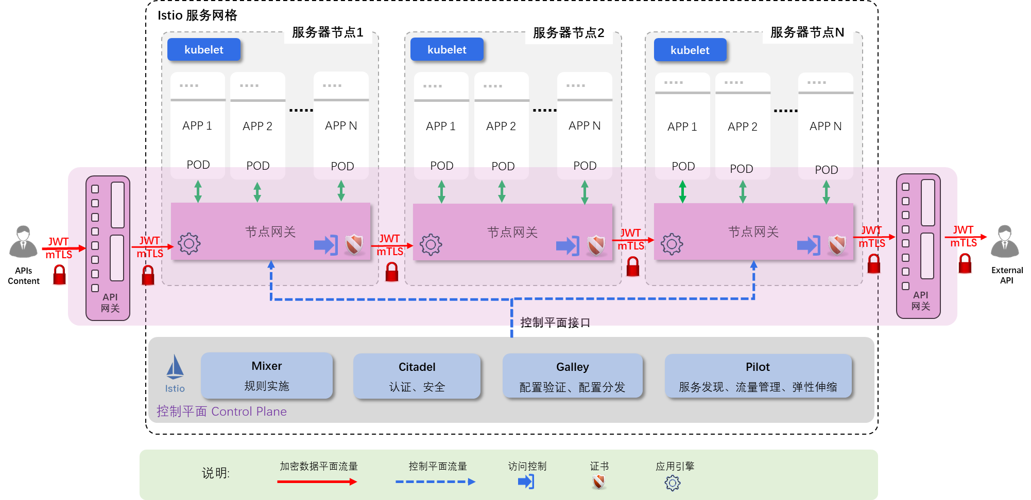
服务网格演进-API网关作为服务网格的关键部件
原来服务网格架构的问题
API网关和出入口网关功能重叠
边车模式的低效率
新的服务网格简化架构
南北向、东西向都由API网关实现
以节点网关代理代替边车
采用eBPF代替netfilter实现透明流量劫持
效率和性能提升
服务网格集群外部采用硬件API网关
性能提升
支持高并发流量

Slide 7
服务网格代理的关键功能
弹性连接：服务到服务的通信必须能够跨越云、集群和场所等边界。通信必须具有弹性和容错性。
L7流量管理：负载平衡、速率限制和恢复能力必须支持L7（HTTP、REST、gRPC、WebSocket等）。
基于身份的安全性：仅仅依靠网络标识符来实现安全性已经不够了，发送和接收服务都必须能够基于身份而不是网络标识符来相互验证。
可观察性和跟踪：跟踪和度量形式的可观察性对于理解、监控和排除应用程序的稳定性、性能和可用性至关重要。
透明性：该功能必须以透明的方式提供给应用程序，即无需更改应用程序代码。

Slide 8
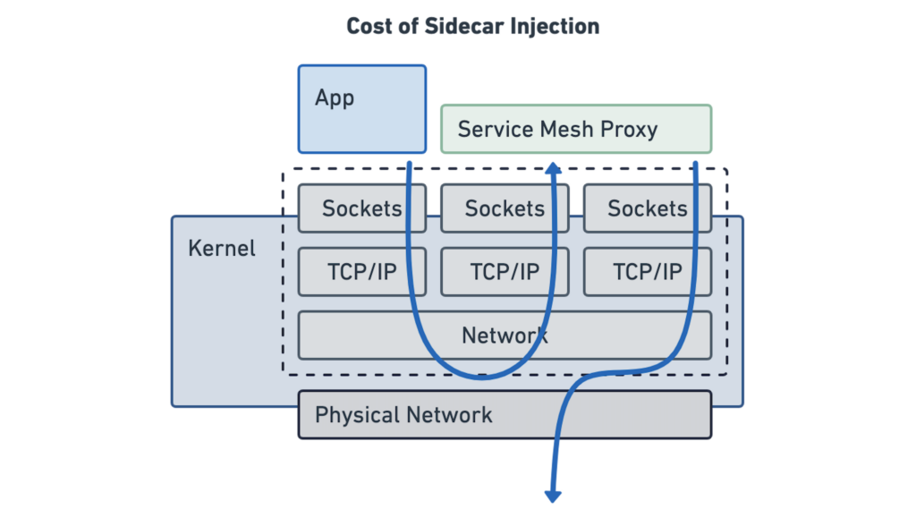
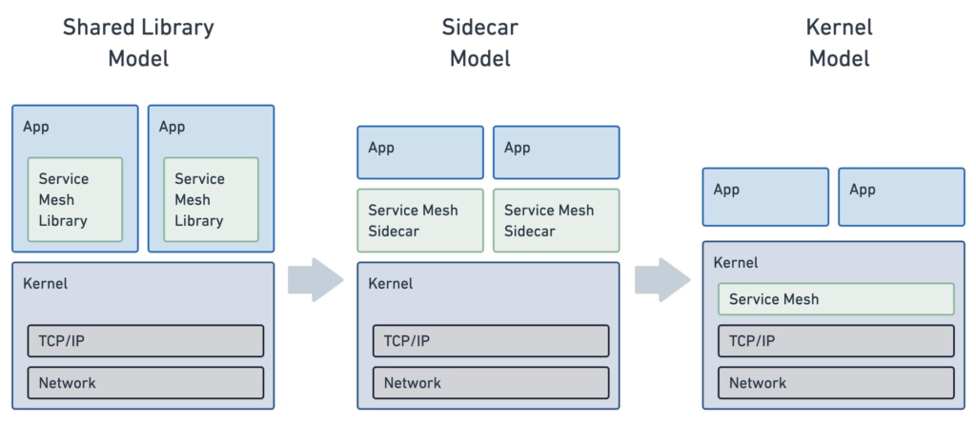
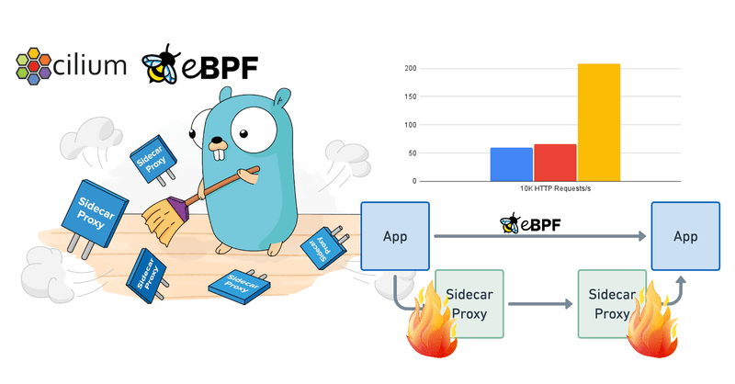
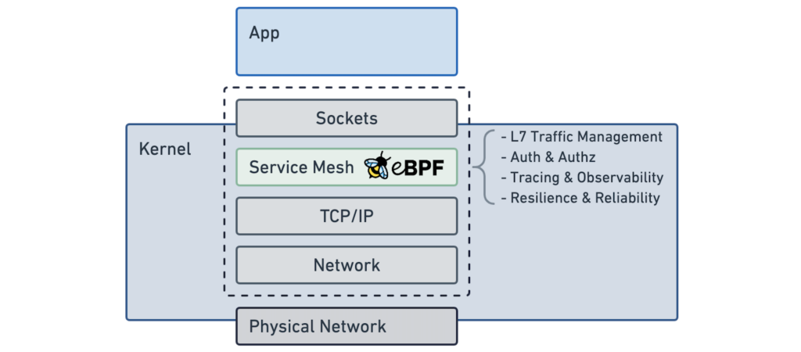
从边车代理到节点代理-Cilium介绍

Slide 9
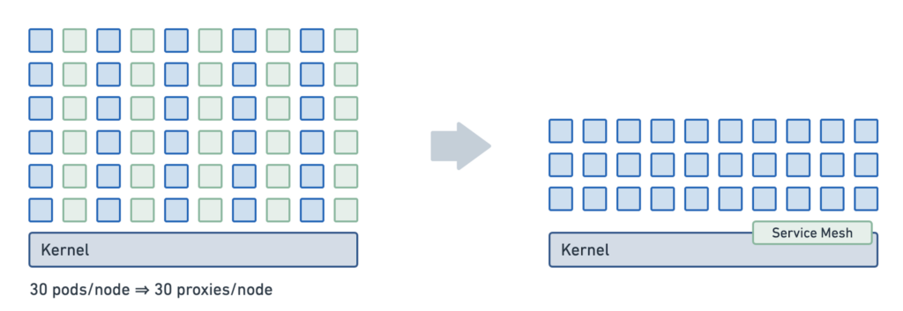
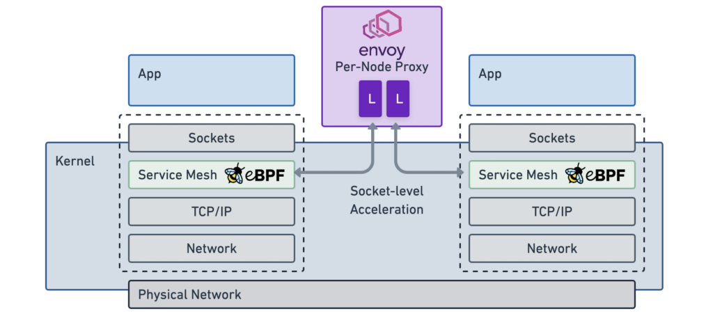
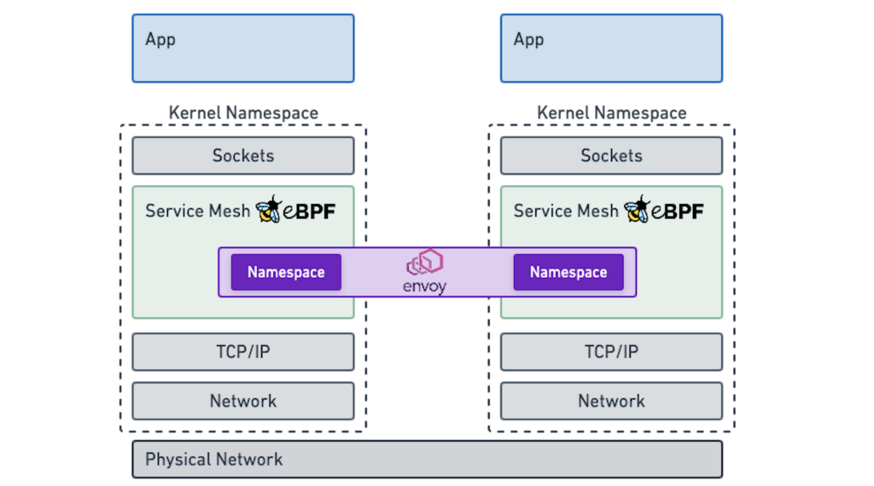
从边车代理到节点代理-多租户模式

Slide 10
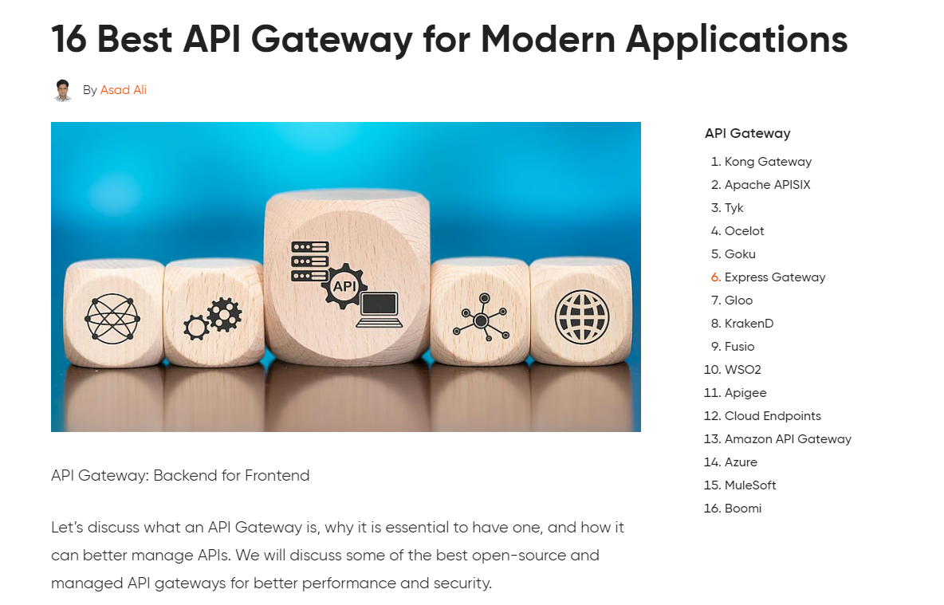
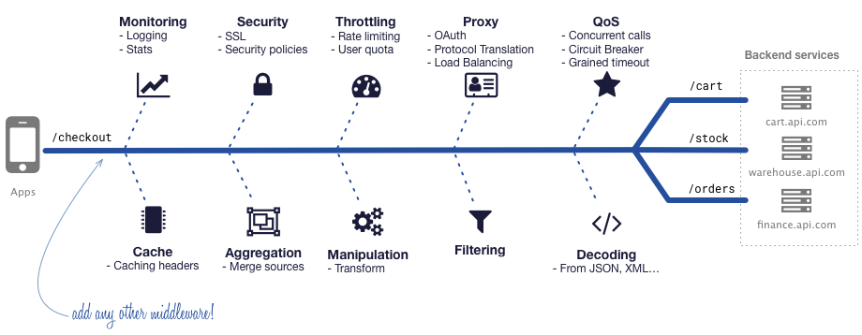
全球著名API网关排名
目前16家API厂商，没有一家硬件厂商
最快厂商 KrakenD API网关延迟 5.5ms
关键要求：简易性、无状态性、不变性、性能

Slide 11
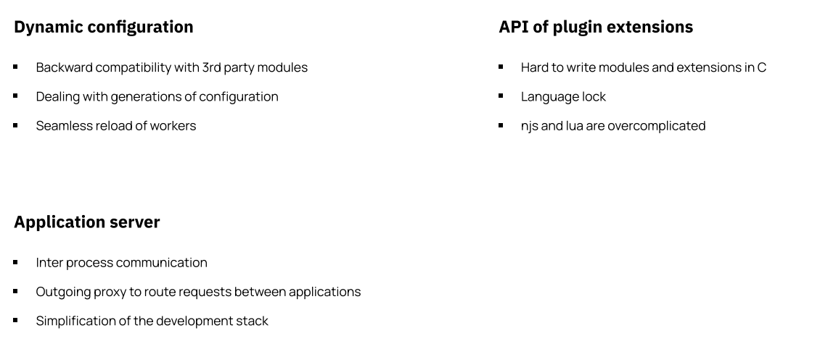
网络应用引擎的方向和挑战 – 俄罗斯团队的观点

Slide 12
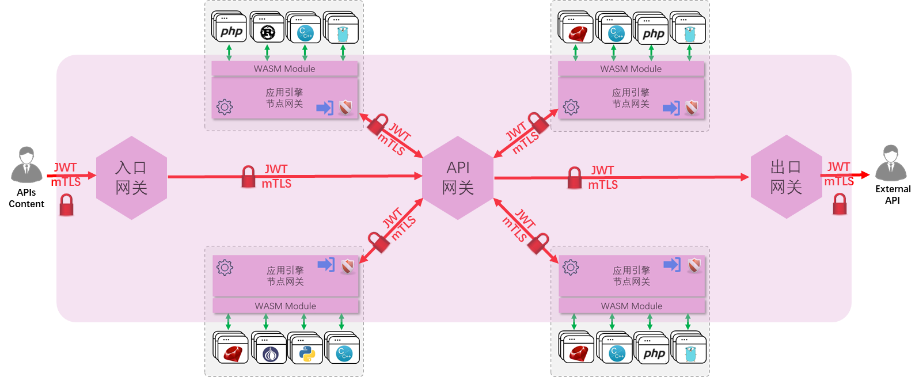







下一代应用引擎/服务网格
内置WASM解释器
提供应用容器
应用间通信采用共享内存
认证和mTLS
配置动态加载
WASM Module
应用引擎
节点网关

